Slide 1
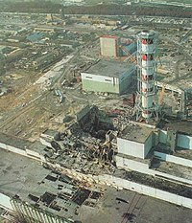
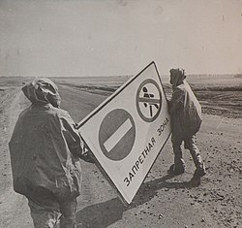
Презентація «Чорнобильська катастрофа» Виконала: вихователь та вчитель Жук Олеся Миколаївна ХФКС

Slide 2
Чорнобильська катастрофа
Цей дощ - як душ. Цей день такий ласкавий.
Сади цвітуть. В березах бродить сік.
Це солов’їна опера, Ла Скала!
Чорнобиль. Зона. Двадцять перший вік.
Тут по дворах стоїть бузкова повінь.
Тут ті бузки проламують тини.
Тут щука йде, немов підводний човен,
І прилітають гуси щовесни.
Але кленочки проросли крізь ганки.
Жив-був народ над Прип’яттю - і зник.
В Рудому лісі виросли поганки,
і ходить Смерть, єдиний тут грибник. (Ліна Костенко)

Slide 3
Чорнобильська катастрофа
Чорно́бильська катастро́фа - техногенна екологічно - гуманітарна катастрофа , спричинена двома тепловими вибухами і подальшим руйнуванням четвертого енергоблоку Чорнобильської атомної електростанції, розташованої на території України, в ніч на 26 квітня 1986 року.
Катастрофа вважається найбільшою за всю історію ядерної енергетики , як за кількістю загиблих і потерпілих від її наслідків людей, так і за економічним збитком.

Slide 4
Чорнобильська катастрофа
Чорнобиль - невеличке містечко, що знаходиться поряд із річкою Прип’ять в Київській області. Для більшості українців слово «Чорнобиль» в першу чергу значить катастрофа, і тільки потім населений пункт. Нині місто має статус «без населення» , хоча в ньому і проживає близько півтори тисячі мешканців переважно робітників служб зони та працівників, що обслуговують ЧАЕС та проект NOVARKA (новий саркофаг конфаймент). На заході від Чорнобиля знаходиться місто Прип’ять.

Slide 5
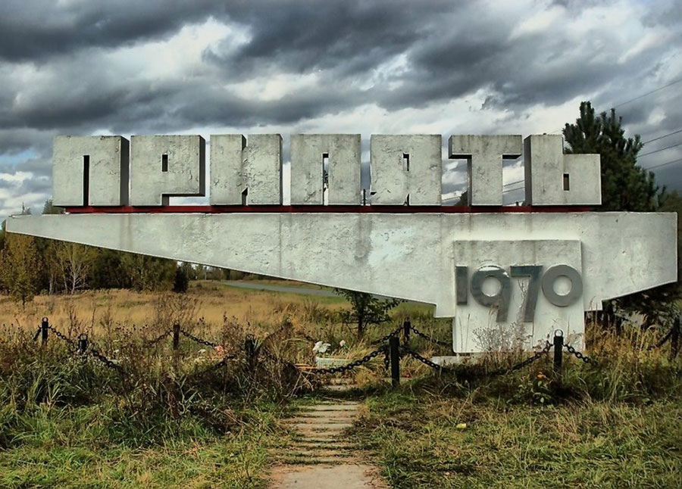
Чорнобильська катастрофа

Slide 6
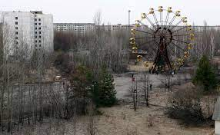
Чорнобильська катастрофа

Slide 7
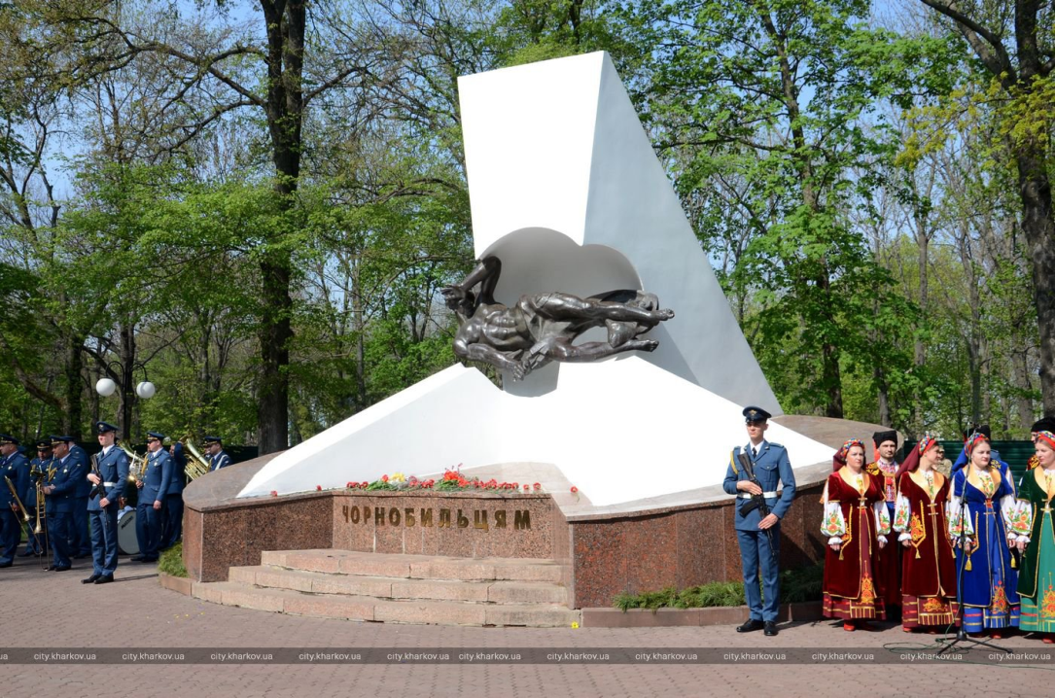
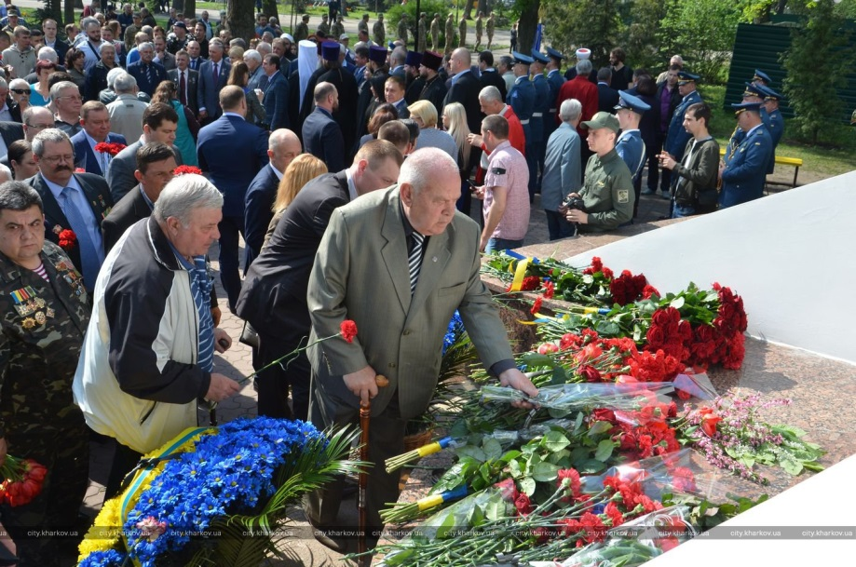
Чорнобильська катастрофа
26 квітня 1986 року сталася одна з найбільших аварій на атомних об'єктах - вибух 4-го енергоблоку Чорнобильської АЕС. У ліквідації наслідків аварії брали участь понад 350 тис. українців, в тому числі харків'яни. У травні 1986 року з 30-кілометрової зони було евакуйовано понад 116 тис. осіб.

Slide 8
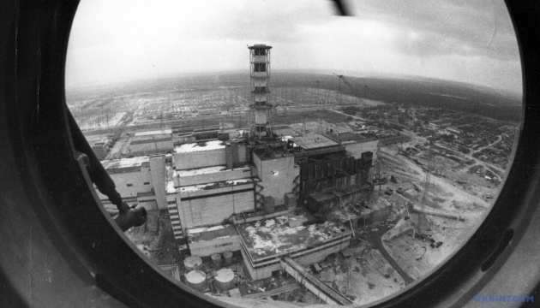
Чорнобильська катастрофа

Slide 9
Чорнобильська катастрофа
26 квітня 2021 року виповниться 35 років з дня найстрашнішої за наслідками катастрофи минулого тисячоліття. Чотири букви – ЧАЕС – стали символом трагедії, яка доторкнулася до мільйонів людей, накрила їх крилом безжалісної радіації, перетворюючи свої жертви в безпомічних людей.
Чорнобиль... Чорний біль нашої землі. І скільки б не минуло років, все одно це слово полум’янітиме чорним вогнищем скорботи.

Slide 10
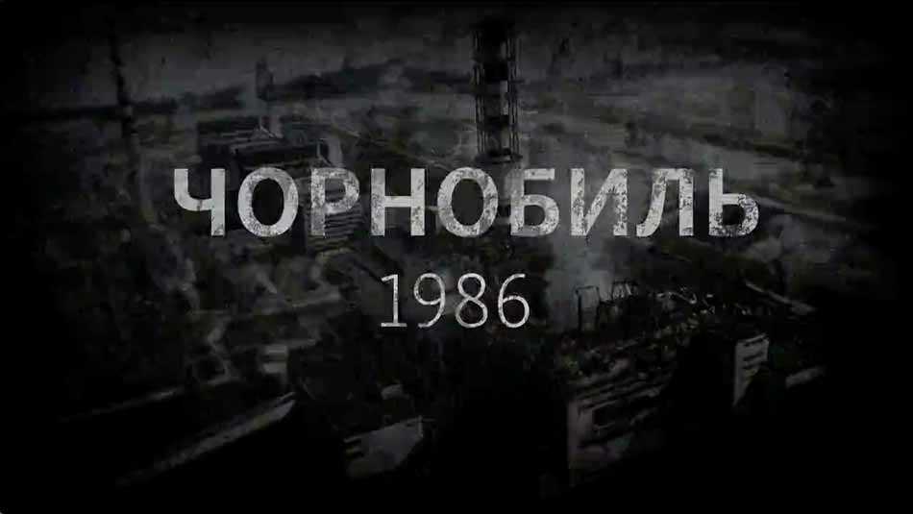
Чорнобильська катастрофа

Slide 11
Чорнобильська катастрофа
О першій годині 24 хвилині, коли Прип’ять, містечко атомників, спало безтурботним сном, раптово пролунав вибух і над 4-м реактором атомної електростанції гігантське полум’я розірвало нічну темряву.
Відео «Аварія на ЧАЕС» https://www.youtube.com/watch?v=O_aRrrz1g6A

Slide 12
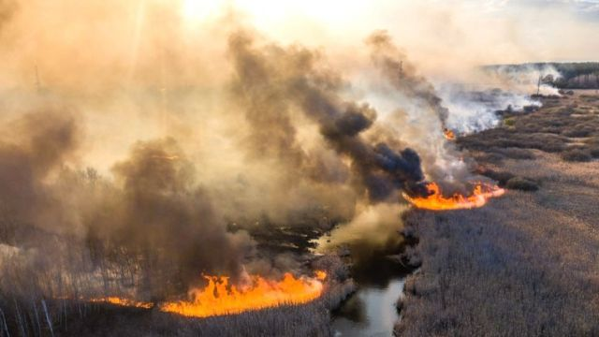
Чорнобильська катастрофа

Slide 13
Чорнобильська катастрофа
Вибух реактора на Чорнобильській АЕС потряс Україну і сколихнув планету. Та у перші хвилини, поки світ не відчув, що сталося, українські пожежники, забувши, що вони тільки смертні люди, а не безсмертні боги, тамували шалений вогонь довкола двох сотень тон ядерного палива, яке містилось у розірваному череві енергоблока. Воно будь-якої миті могло бути викинуте в довкілля і розпорошене, посилити масштаби трагедії. Земля була тільки на один крок від того, щоб катастрофа стала реально вселенською, бо тоді фізично могла б досягти важким ударом десятки мільйонів мешканців північної півкулі Землі. I наші звичайні пожежники, прості прип’ятські хлопці, приборкавши вогонь пекла, пішли у вічність, їхні імена тепер укарбовані в історію Землі та пам’ять землян.

Slide 14
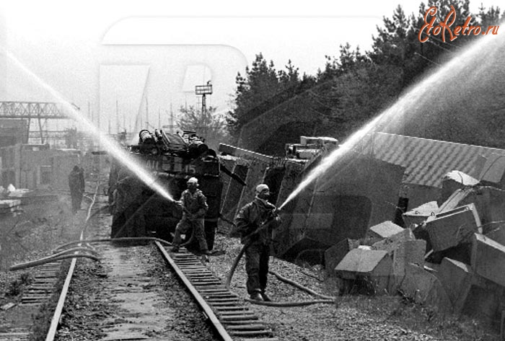
Чорнобильська катастрофа

Slide 15
Чорнобильська катастрофа
За покликом рідної землі на захист свого народу першими до палаючого реактора по тривозі прибули пожежники по охороні Чорнобильської АЕС на чолі з начальником корпусу Володимиром Правиком. Потім прибуло підкріплення з міста Прип'ять на чолі з Віктором Кібенком. Вступивши у вируюче полум’я, у смертельну небезпеку, якою дихав реактор, пожежники в ту ніч, не шкодуючи ні сил, ні самого життя, виконали присягу на вірність народу України. Ось імена перших жертв чорнобильського полум’я: відео «Перші ліквідатори аварії на ЧАЕС»
https://www.youtube.com/watch?v=WVSqSgBE1rs

Slide 16
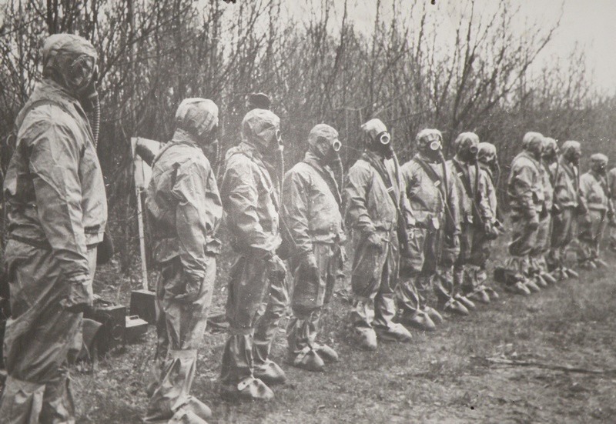
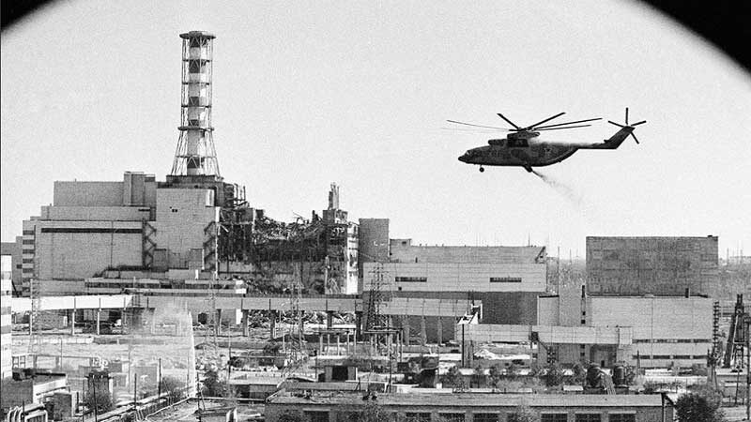
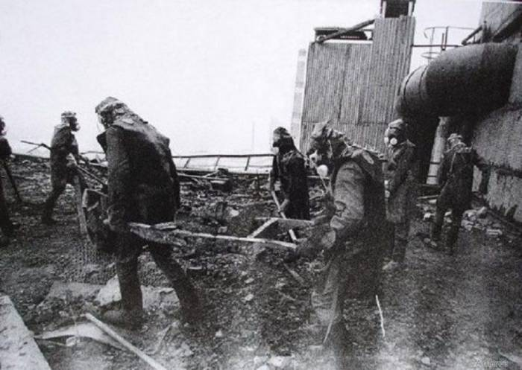
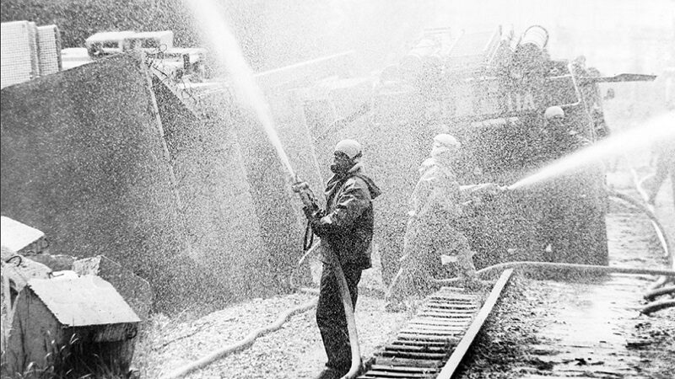
Чорнобильська катастрофа

Slide 17
Чорнобильська катастрофа
А потім ще довгі місяці ліквідатори одягатимуть маски й респіратори, які нікого з них так і не захистять від удару радіації.
Схилімо голови перед усіма, кого сьогодні вже немає з нами, перед тими, хто ціною власного життя оплатив шанс на життя мільйонів
Хвилина мовчання, хвилина мовчання...
Це мить не прощання, а вічне стрічання
Із тими, кого вже не стрінемо ми.
Коли наступає хвилина мовчання,
У пам'яті нашій клекочуть громи.

Slide 18
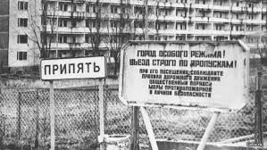
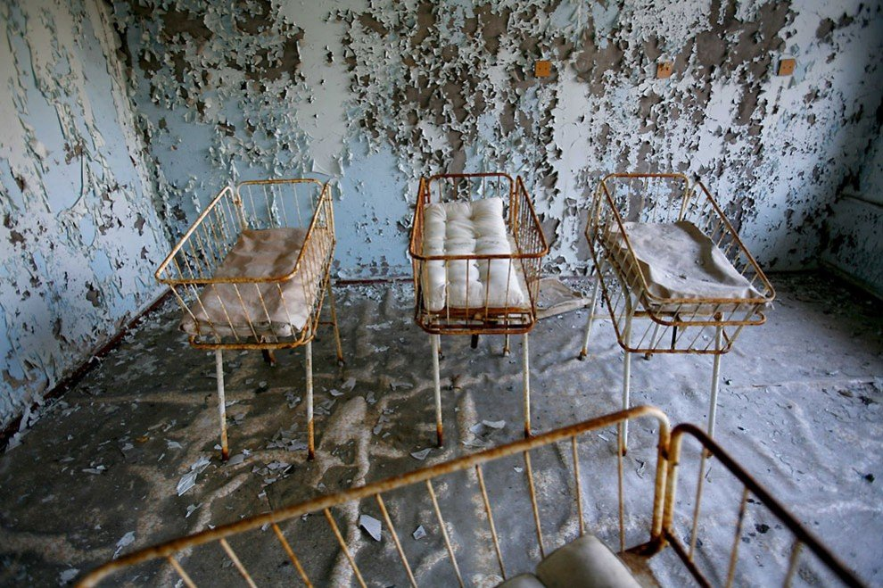
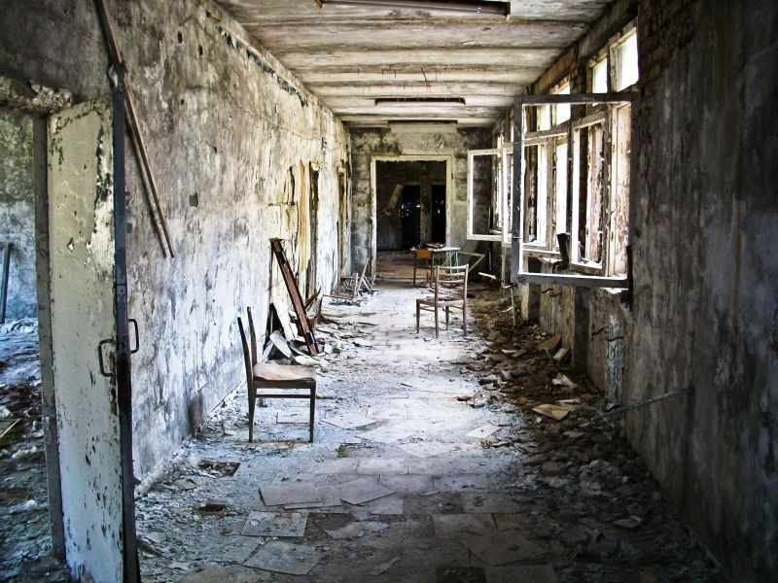
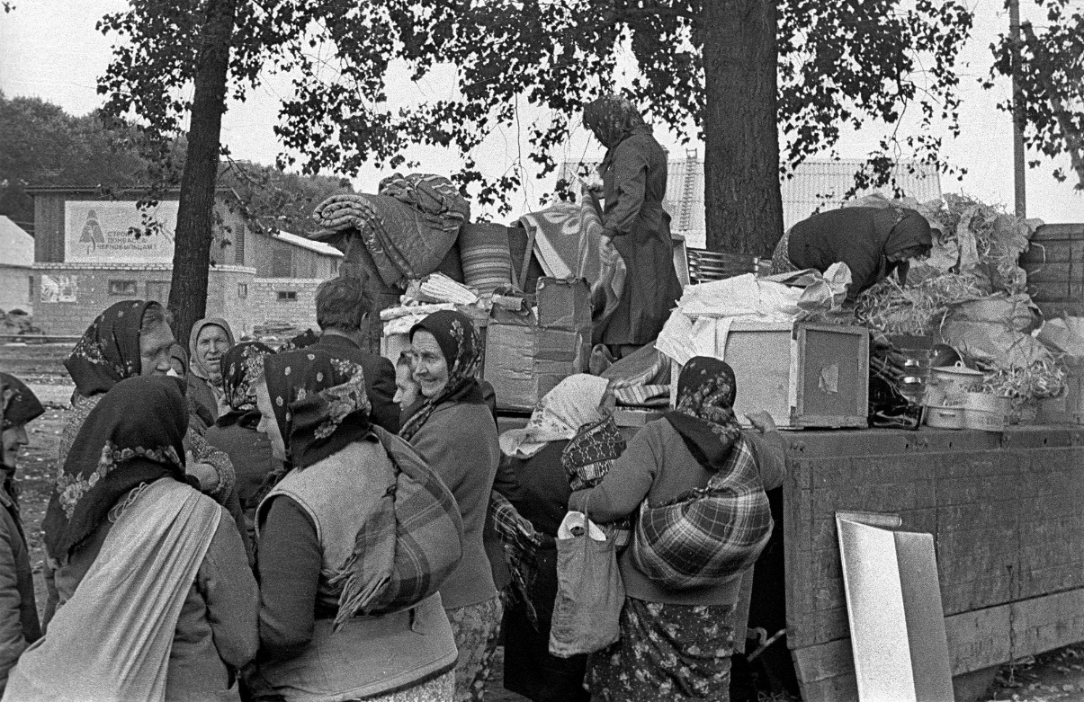
Чорнобильська катастрофа

Slide 19
Чорнобильська катастрофа
Чорнобиль дав нам кілька моральних уроків трагедії:
1-й урок — безвідповідальності
(ми не були готові до такої аварії ні морально, ні технічно. І коли вже сталася трагедія, довго все подавалося в присмерках напівправди);
2-й урок — милосердя
(всі люди відгукнулись на біду, прийшовши чорнобильцям на допомогу: збирали кошти у фонд Чорнобиля; діти-чорнобильці відпочивали й оздоровлювались у санаторіях, таборах відпочинку);
3-й урок — патріотизму
(ми мусимо завжди пам'ятати про подвиг пожежників, щоб у потрібну хвилину стати на захист, прийняти правильне рішення, насамперед думати про тих, хто нас оточує, а не про себе; бути чесними і сміливими, бути людьми, гідними свого народу і не "зганьбити його, любити й берегти рідну землю).
Коли ми цей урок засвоїм,
Що, ідучи всесильно до мети,
Не треба забувати про озони,
Про землі й води, жита срібний дзвін,
Щоби ніколи омертвілі зони
Нащадкам не залишити своїм?

Slide 20
Чорнобильська катастрофа
Відновлення екосистеми без людини
Відсутність людини стало грунтом для унікальної перезавантаження природи. Уже протягом 5 років після аварії птиці, які звикли жити з людиною, такі як горобці, голуби або ластівки, полетіли з зони. Зараз тут водяться переважно дикі тварини

Slide 21
Чорнобильська катастрофа

Slide 22
Чорнобильська катастрофа
Чорнобиль вивчають комплексно, але екології зараз у ньому найбільше

Slide 23
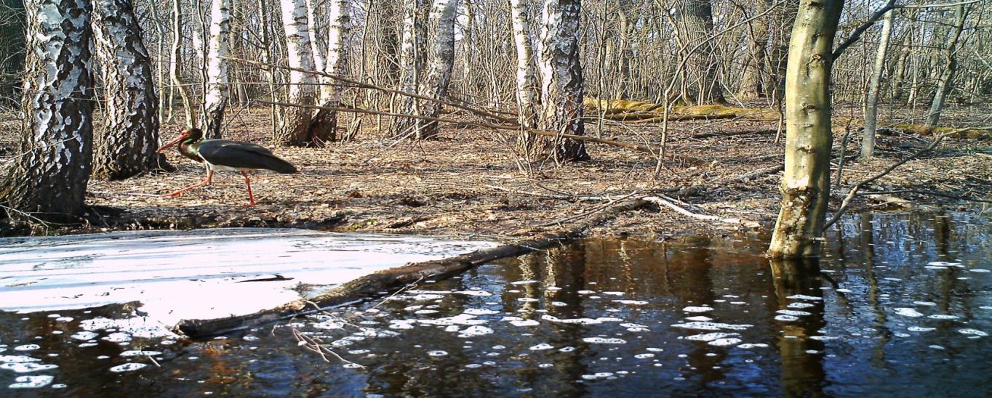
Чорнобильська катастрофа
За три десятиліття видове різноманіття зони різко змінилося. Сюди повернулися навіть сірий лелека, бурий ведмідь і інші види, які в цих краях вважалися рідкісними гостями, визнають біологи. Згідно з попередніми дослідженнями, в 30 кілометровій зоні відчуження виявлено 17 занесених до "Червоної книги України" видів: рись, борсук, річкова видра, орлан білохвіст, чорний лелека та інші. Дикі мешканці лісів і лугів не бояться людини і в тих рідкісних випадках, коли стикаються з двоногими істотами, охоче йдуть на контакт.

Slide 24
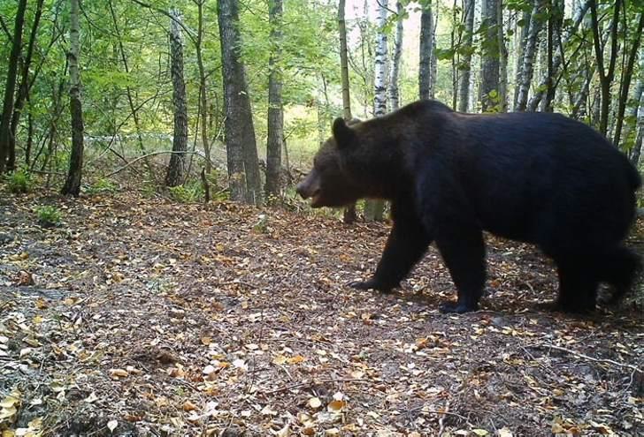
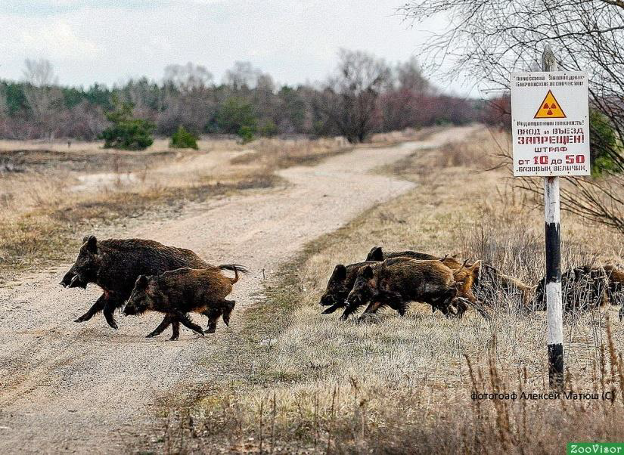
Чорнобильська катастрофа

Slide 25
Чорнобильська катастрофа

Slide 26
Чорнобильська катастрофа
На Чорнобильській АЕС завершилося будівництво об'єкту « укриття »
Завершено остаточні випробування безпечної споруди , яка запобігатиме потраплянню радіоактивних матеріалів у навколишнє середовище

Slide 27
Чорнобильська катастрофа
Doomsday Clock
Весь цей час паралельно з будівництвом електростанції, поряд йшла розбудова міста де мали жити енергетики, що будуть працювати на АЕС Прип’ять. Аварія на енергоблоці № 4 Чорнобильської АЕС сталася 26 квітня 1986 року в 01 год. 23 хв. 40 с. в ході проведення проектних випробувань однієї з систем забезпечення безпеки.

Slide 28
Чорнобильська катастрофа
Новий безпечний конфайнмент вражає своїми розмірами: близько 165 метрів завдовшки , 260 метрів завширшки і 110 метрів заввишки. Нове укриття вище за американську Статую Свободи і лондонський Біг Бен. Хоча воно і поступається паризькій Ейфелевій вежі за висотою, але з металу, використаного для будівництва споруди в Чорнобилі, можна було б побудувати три таких вежі

Slide 29
Чорнобильська катастрофа
Новий безпечний конфайнмент

Slide 30
Чорнобильська катастрофа
Самосели люди, які ведуть господарство в Чорнобильській зоні відчуження
У зоні відчуження все ще живе 140 осіб останнє
покоління так званих самопоселенці , які ризикнули
повернутися в свої будинки після аварії і тепер
обробляють там землю.
Більше 2000 чоловік все ще працюють на ЧАЕС. На
відміну від самоселів , які живуть за рахунок сільського господарства в занедбаних селах за межами Прип'яті , працівники ЧАЕС живуть в Славутичі
НА ЇХ ПРИКЛАДІ МОЖНА ВИВЧАТИ ЕКОЛОГІЮ
ЛЮДИНИ (ПІД ДИСЦИПЛИНА ЕКОЛОГІЇ)

Slide 31
Чорнобильська катастрофа
Ось вони самосели!

Slide 32
Чорнобильська катастрофа
ЧОРНОБИЛЬСЬКИЙ РАДІАЦІЙНО
ЕКОЛОГІЧНИЙ БІОСФЕРНИЙ
ЗАПОВІДНИК
Чорнобильський радіаційно
Екологічний біосферний заповідник установа природно заповідного фонду Україні категорії біосферний заповідник. Створений Указом Президента Україні від 26 квітня 2016 р №174 2016 на території Іванківського та Поліського районів Київської області в межах зони відчуження і зони безумовного (обов’язкового). Площа Заповідника становить 226 964,7 га це найбільший об’єкт на території України. Офіційний слоган : «Місце, де природа може бути
собою».

Slide 33
Чорнобильська катастрофа
Унікальним видом є гігантська вечірниця
кажан, що відрізняється своїми нетиповими розмірами

Slide 34
Чорнобильська катастрофа
Протягом 30 років після аварії збагатилися і рибні ресурси, з'явилися нові види. У річках присутні 59 видів кісткових риб, з них 9 занесені до Червоної книги України, в тому числі і мінога українська з класу круглоротих.

Slide 35
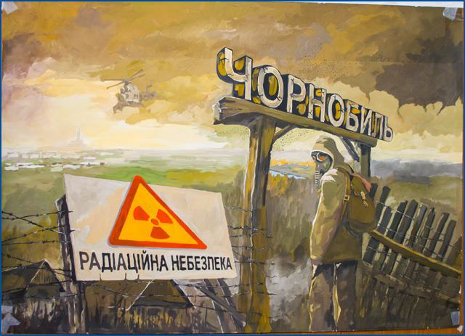
Чорнобильська катастрофа
За допомогою портативного дозиметру можна виміряти значення природної радіоактивності в класі та за його межами (наприклад, біля пам’ятника або гранатних плитах, де э природні камені) та порівняти з нормативним значенням, яке складає 0,5мкЗв/годину..

Slide 36
Чорнобильська катастрофа
Радіаційне забруднення всередині "мертвого лісу " вкрай нерівномірне. "Деякі ділянки дуже , дуже радіоактивні ви навряд чи зустрінете такий рівень радіації де небудь ще на всій планеті . А ось інші розміром до кілометра або навіть двох можуть виявитися абсолютно чистими. Щоб зрозуміти , які ділянки зони ураження найбільш небезпечні , вчені Брістольського університету за допомогою двох дронів склали найдетальнішу тривимірну радіаційну карту Рудого лісу.

Slide 37
Чорнобильська катастрофа
Від будівництва до катастрофи
Чорнобильська атомна електростанція стала першою АЕС на території сучасної України, перший енергоблок якої було введено в дію 26 вересня 1977 року. Останній енергоблок Чорнобильської АЕС енергоблок № 4 виведений на проектну потужність 1000 МВт 28 березня 1984 року. Від будівництва до катастрофи

Slide 38
Чорнобильська катастрофа
Та помилка, яку зробив чоловік, змусила людей
заплатити дійсно високу ціну. Тепер людству
залишається запам'ятати і засвоїти життєвий
урок, щоб ніколи більше не робити необдумані
кроки і вчинки

